Slide 1
MCU周工作总结
汇报人：赵越
Email：zhy910827@mail.nwpu.edu.cn
西北工业大学
2015年1月7日

Slide 2
Outline
1
文献综述
2
本周工作
3
存在的问题
4
下一步工作计划

Slide 3
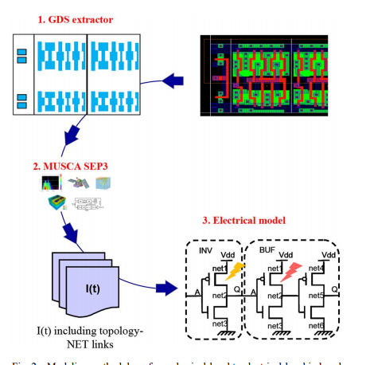
文献综述
《SET and SEU Analyses Based on Experiments and Multi-Physics Modeling Applied to the ATMEL CMOS Library in 180 and 90-nm Technological Nodes》
  IEEE TRANSACTIONS ON NUCLEAR SCIENCE, VOL. 61, NO. 6, DECEMBER 2014
The MUlti SCAles Single Event
Phenomena Predictive
Platform (MUSCA SEP3)

Slide 4
本周工作
后端验证；
  Functional Simulation；
  Timing report.
各部分接口
  PMEM，DMEM
  ADC12
  ADC10
  DAC12
  CLOCK
W
L

Slide 5
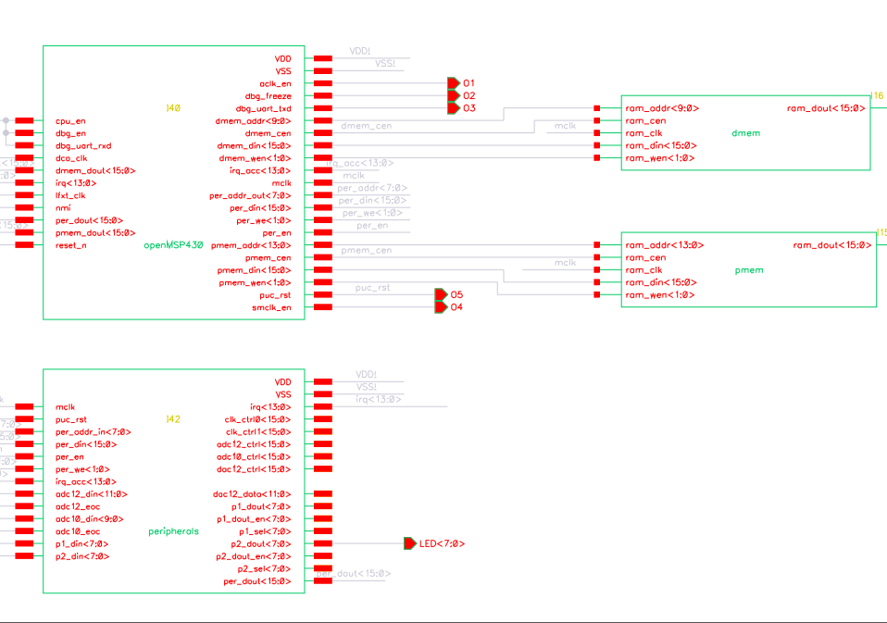
Functional Simulation
OMSP430
DMEM
PMEM
Peripherals
Interface

Slide 6
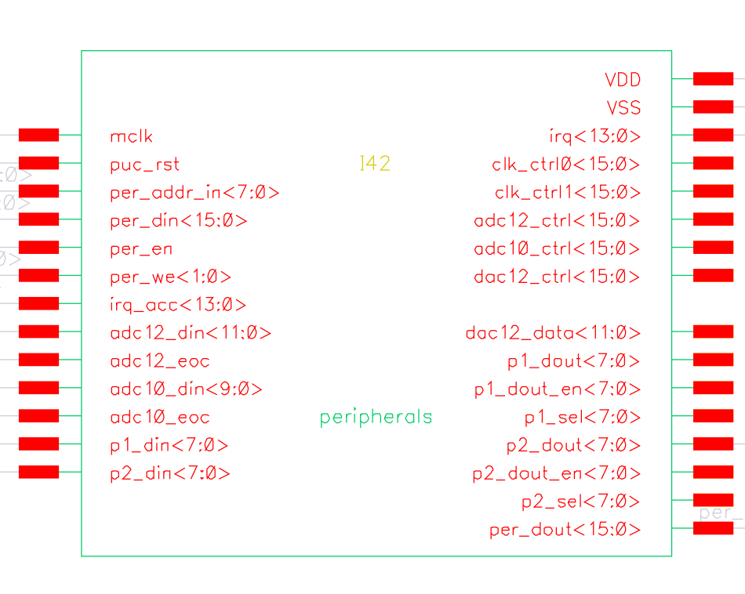
Functional Simulation

Slide 7
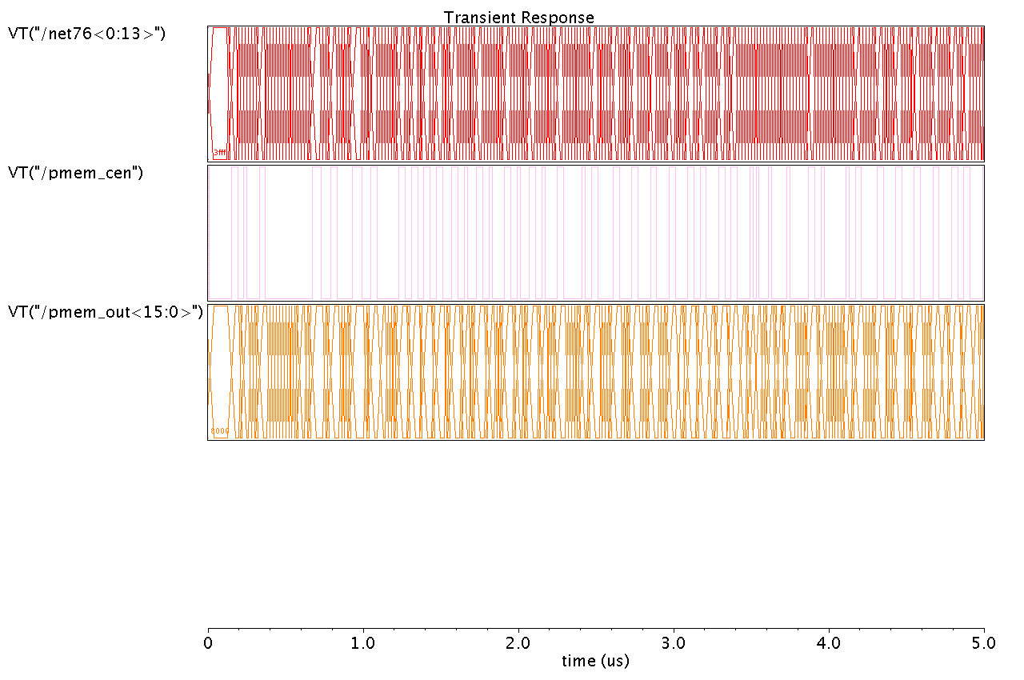
Functional Simulation

Slide 8
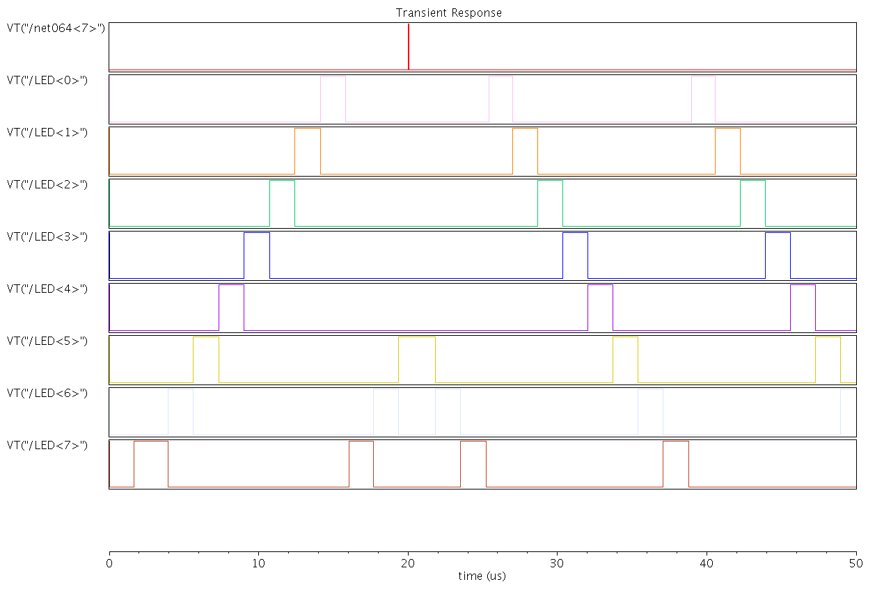
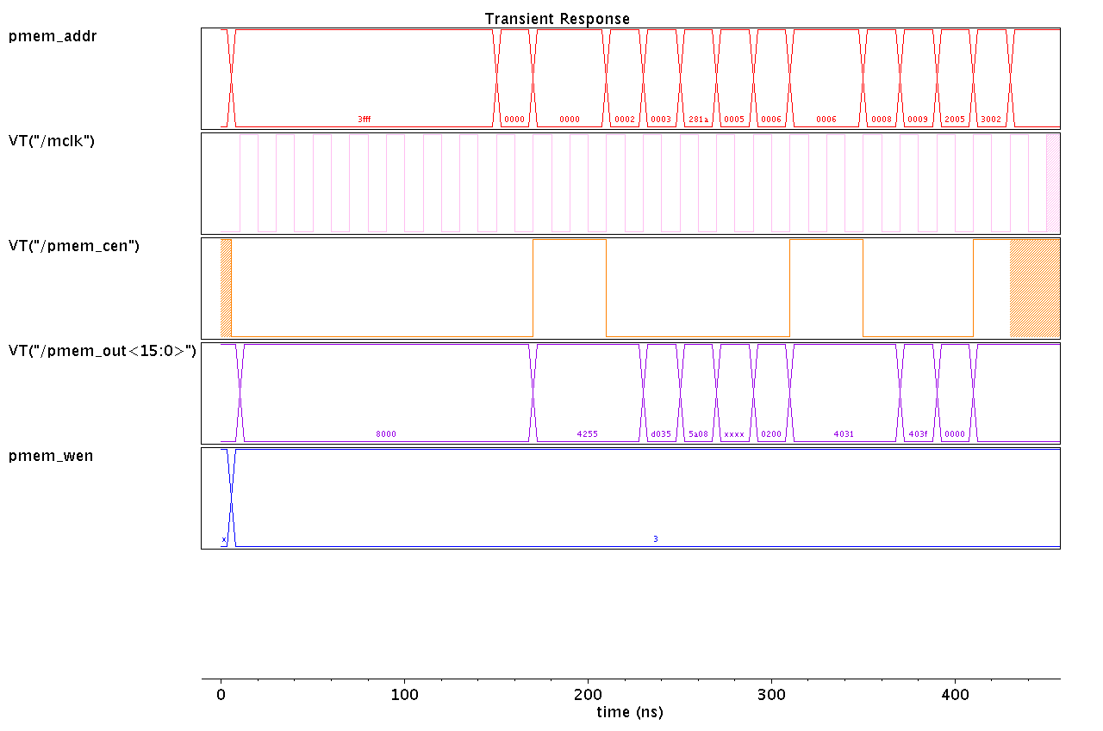
Functional Simulation
Key press

Slide 9
模块接口 & Functional Module
PMEM：
  output [13:0] pmem_addr
  output pmem_cen
  output [15:0] pmem_din
  output [1:0] pmem_wen //low active
  input [15:0] pmem_dout
DMEM：
  output [9:0] dmem_addr
  output dmem_cen
  output [15:0] dmem_din
  output [1:0] dmem_wen //low active
  input [15:0] dmem_dout

Slide 10
模块接口 & Functional Module
ADC12：0x01A0h
  output [15:0] adc_ctrl; //0x01A0h
  input [11:0] adc_din; //0x01A2h
  input adc_eoc; //模块内有同步
ADC10：0x01B0h
  output [15:0] adc_ctrl; //0x01B0h
  input [9:0] adc_din; //0x01B2h
  input adc_eoc; //模块内有同步
DAC12：0x01C0h
  output [15:0] dac_ctrl; //0x01C0h
  output [11:0] dac_dout; //0x01C2h
Clock:0x0150h
  output [15:0] clk_ctrl0; //0x0150h
  output [15:0] clk_ctrl1; //0x0152h

Slide 11
存在的问题
模块的布局
IO位置

Slide 12
下一步工作计划
更多的功能仿真，提高覆盖率；
电路敏感节点；
细化时序约束。

